Slide 1
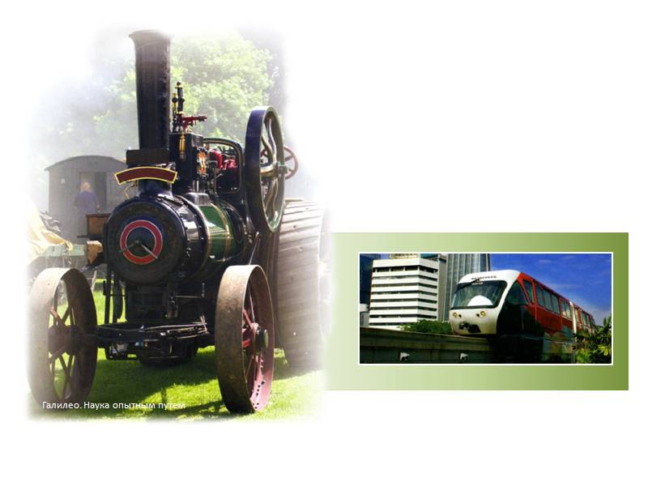
Двигуни внутрішнього згоряння

Slide 2
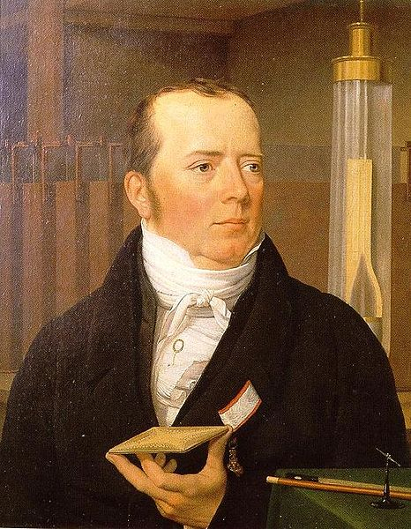
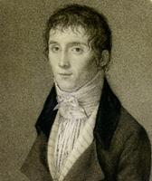
Історія винайдення
Ще в 17 столітті голландський фізик Крістіан Хагенс (Christian Huygens) почав експерименти з двигунами внутрішнього згоряння, а в 1680 році був розроблений теоретичний двигун, паливом для якого служив чорний порох. Проте до втілення в життя ідеї автора так і не дійшло.
Першим, кому вдалося створити перший в світі діючий двигун внутрішнього згоряння був Нісефор Ньєпс (Nisefor Neps).

Slide 3
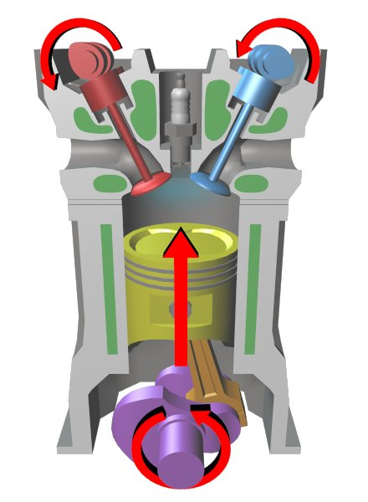
Загальна характеристика
Двигу́н вну́трішнього згора́ння — тип двигуна, теплова машина, в якій хімічна енергія палива, що згоряє в робочій зоні, перетвориться в механічну роботу. Поряд із електричним двигуном двигун внутрішнього згоряння є одним із найпоширеніших типів двигунів. Найчастіше він використовується утранспортних засобах: автомобілях, мотоциклах, поїздах, морському транспорті тощо. Двигуни внутрішнього згоряння застосовуються також в автономних електричних генераторах для виробництва електроенергії.

Slide 4
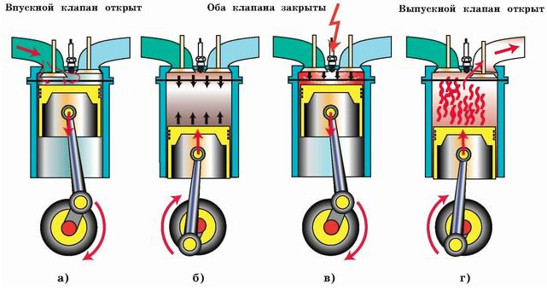
Робочий цикл двигуна внутрішнього згоряння
Двигуни внутрішнього згоряння бувають 4-тактними і 2-тактними. В 4-тактному моторі один робочий цикл здійснюється за чотири ходи поршня, в 2-тактному – за два. У сучасних автомобілях використовується 4-тактний двигун. Що стосується 2-тактних, то вони, як правило, встановлюються на мотоциклах, мопедах, моторних човнах і т. п.
Робочий цикл 4-тактного двигуна внутрішнього згоряння включає в себе наступні такти:
• впуск;
• стиск;
• робочий хід;
• випуск.

Slide 5
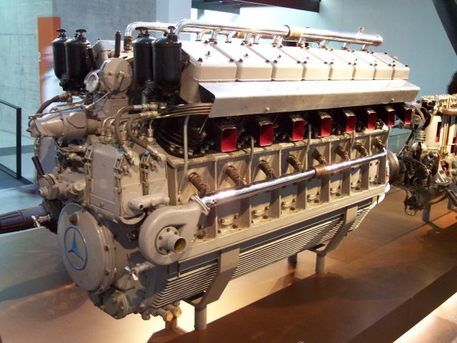
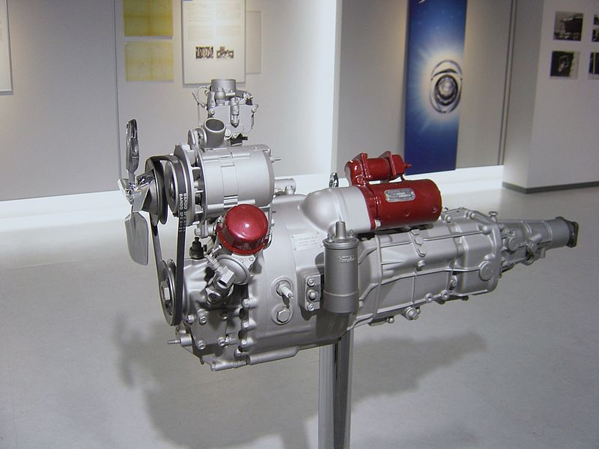
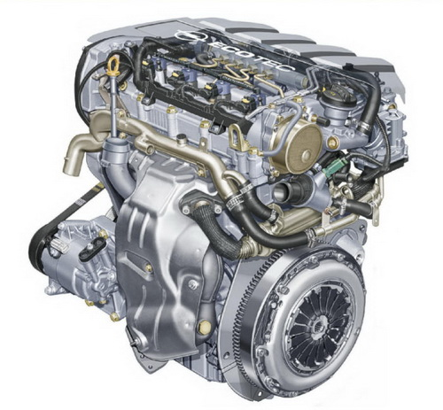
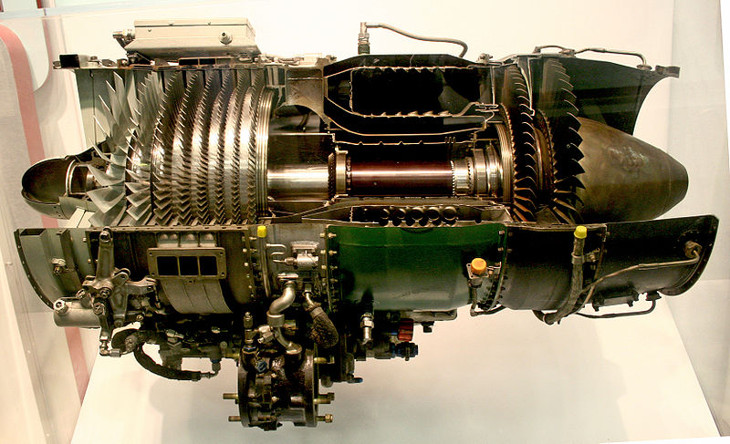
Типи двигунів внутрішнього згоряння
Поршневий
Роторний
Газотурбінний
Дизельний

Slide 6
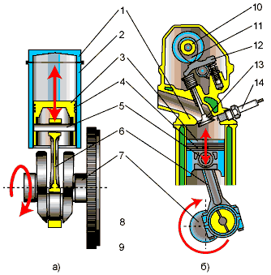
Будова поршневих двигунів внутрішнього згорання
1 - головка циліндра; 2 - циліндр; 3 - поршень; 4 - поршневі кільця; 5 - поршневий палець; 6 - шатун; 7 - колінчастий вал; 8 - маховик; 9 - кривошип; 10 - розподільний вал; 11 - кулачок розподільного вала ; 12 - важіль; 13 - клапан; 14 - свічка запалювання

Slide 7
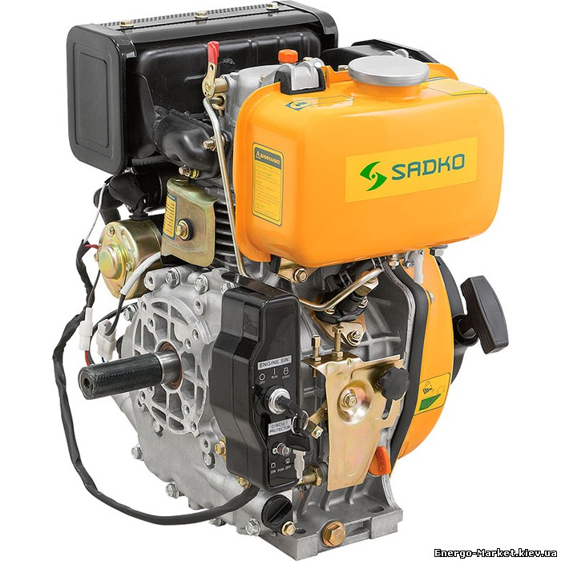
Пальне двигунів внутрішнього згорання
У якості пального для двигунів внутрішнього згоряння використовуються продукти переробки нафти: бензин, гас, дизельне пальне, зріджений нафтовий газ. Двигуни внутрішнього згоряння можуть працювати також на зрідженому природному газі та спиртах: етанолі й метанолі. Синтетичне паливо для використання у двигунах внутрішнього згоряння отримують із природного газу, вугілля або біомаси завдяки процесу Фішера-Тропша.
У майбутньому у якості палива може використовуватися водень, який має ту перевагу, що продуктом його згоряння є вода, однак для використання водню необхідно подолати технічні проблеми, зв'язані з великими об'ємами необхідних паливних баків.

Slide 8
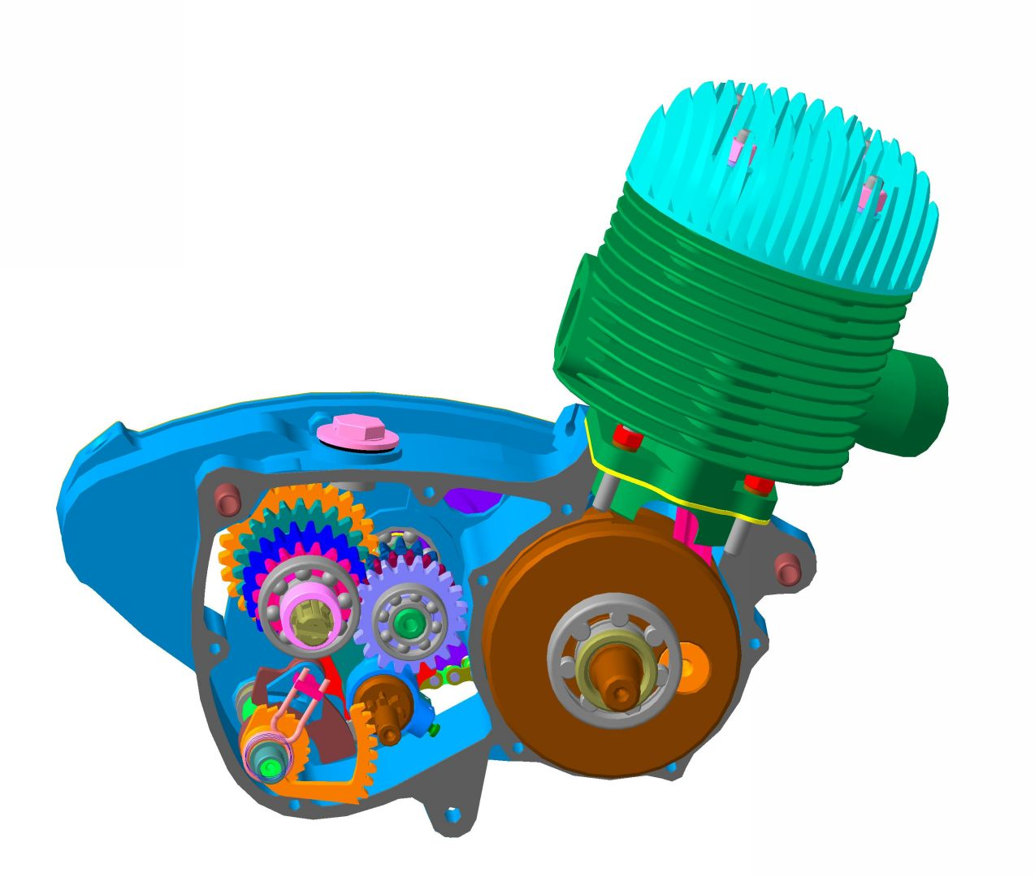
Двигуни внутрішнього згоряння із примусовим запалюванням
В двигунах внутрішнього згоряння із примусовим запалюванням (із запалюванням від іскри) використовуються палива, які легко утворюють горючі суміші з повітрям і характеризуються досить високою стійкістю до передчасного самозапалювання. У таких двигунах паливна суміш або готується попередньо в карбюраторі, або утворюється при впорскуванні палива в систему паливоподачі чи безпосередньо у циліндри.

Slide 9
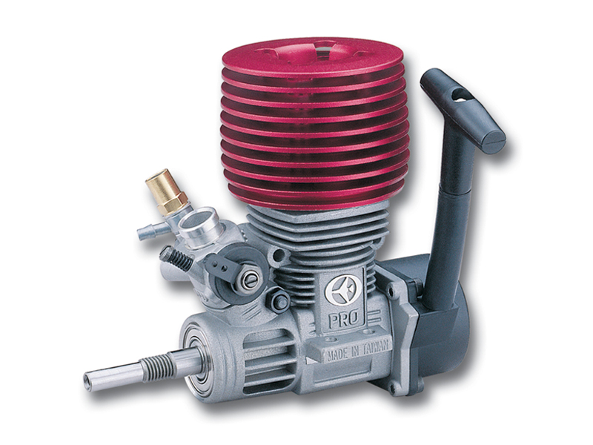
Двигуни внутрішнього згоряння із запалюванням від стиснення
Запалювання палива, впорснутого в камеру згоряння, відбувається не відразу, а після періоду затримки, протягом якого паливо, яке надійшло в камеру згоряння, встигає прогрітися, прореагувати з киснем повітря й утворити первинні продукти окиснення. Чим довший період затримки запалювання, тим більше часу на підготування горючої суміші, і тим активніше вона згоряє. Якщо період затримки запалювання занадто великий, то тиск у камері згоряння наростає дуже швидко, зростають ударні навантаження на поршень — спостерігається жорстка робота двигуна.

Slide 10
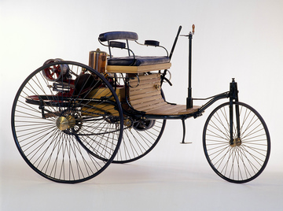
Роботу виконали
Учениці 10 –Б класу
Калініна Л.Ю. та
Баюк Е.В.

